Slide 1
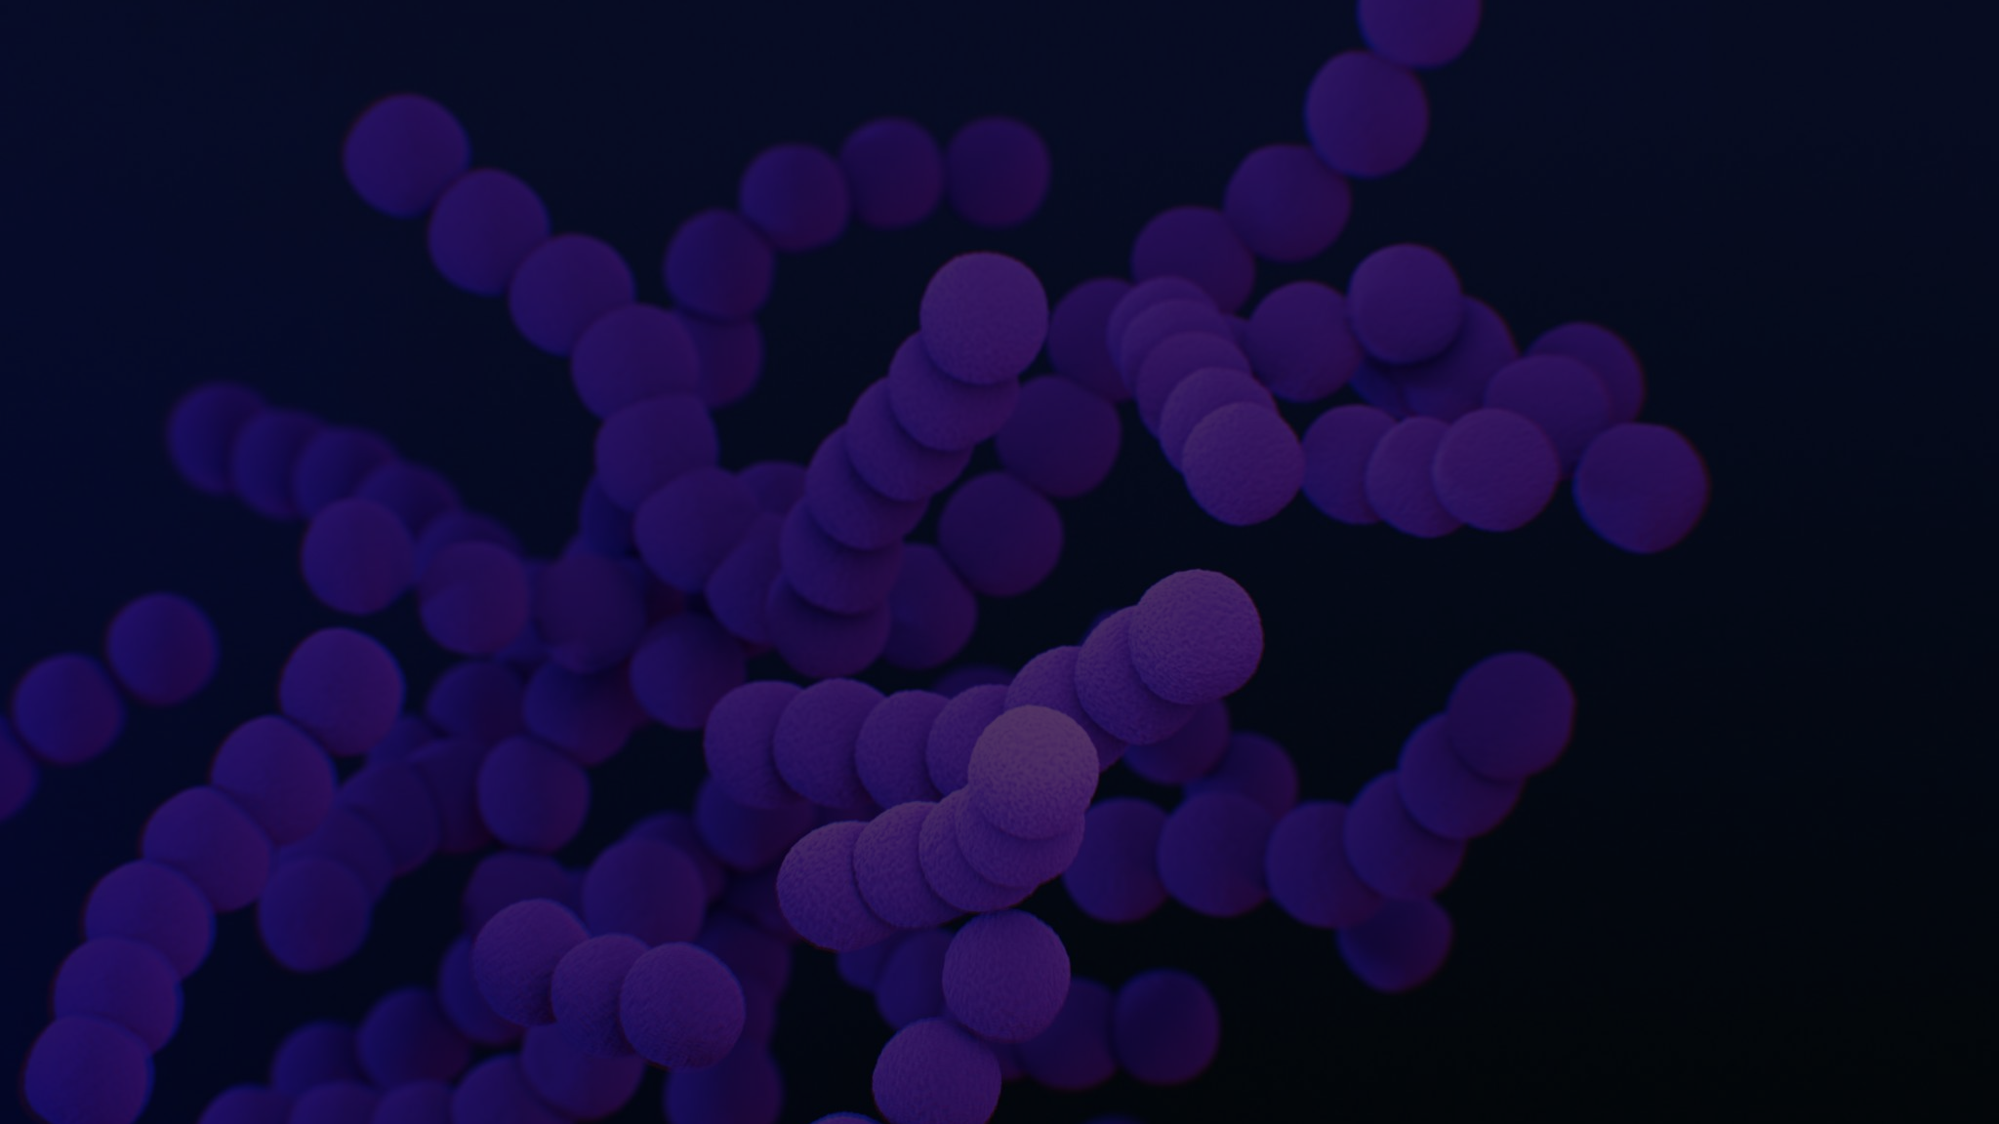

Machine Learning pour les molécules
Florent Jakubowski
IA pour le biomédical

Slide 2
Sommaire
Introduction
Roles of Machine Learning
Molecule representations
Molecule representation : Fingerprints
Molecule descriptors
Molecule representation : SMILES
Open source softwares
Machine learning approach
Molecule representation : Graph
Graph Neural Network
IA pour le biomédical

Slide 3
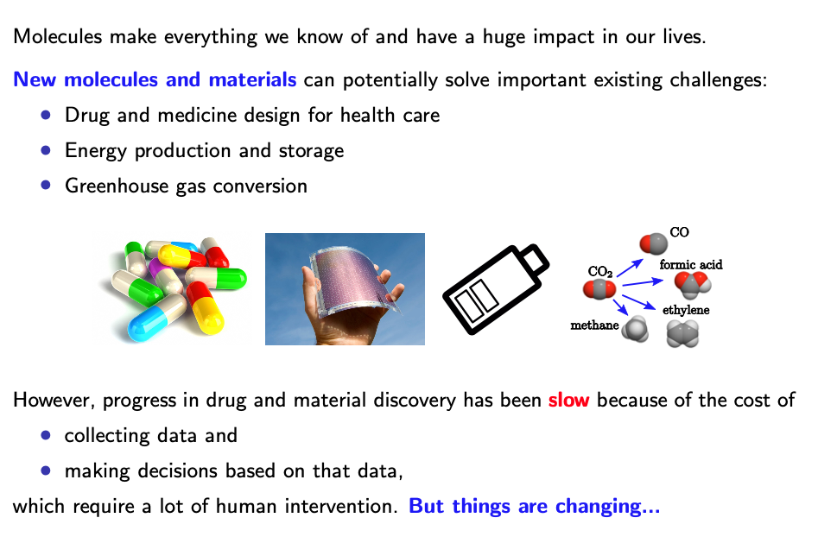
Introduction and motivations
IA pour le biomédical
Notes:
équations de schrodinger = description de l'évolution dans le temps d'une particule massive non relativiste

Slide 4
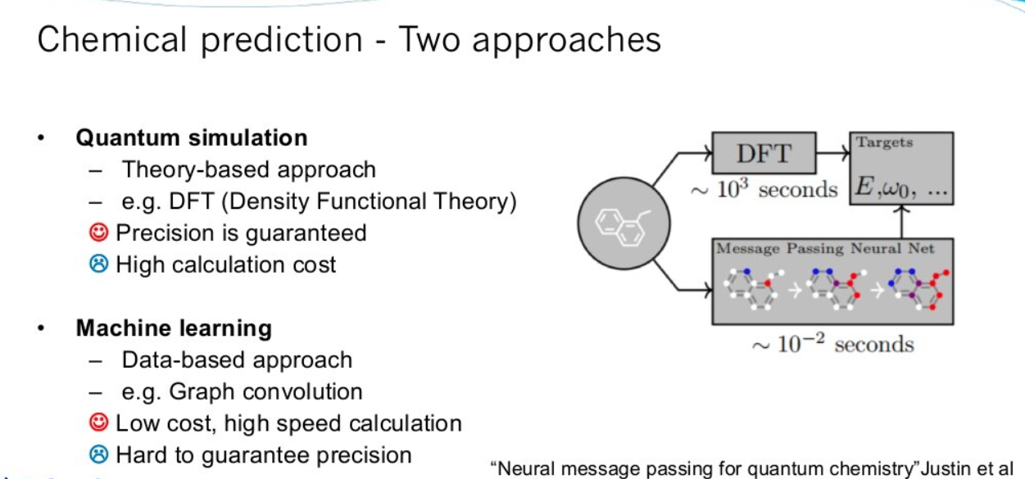
Introduction and motivations
IA pour le biomédical

Slide 5
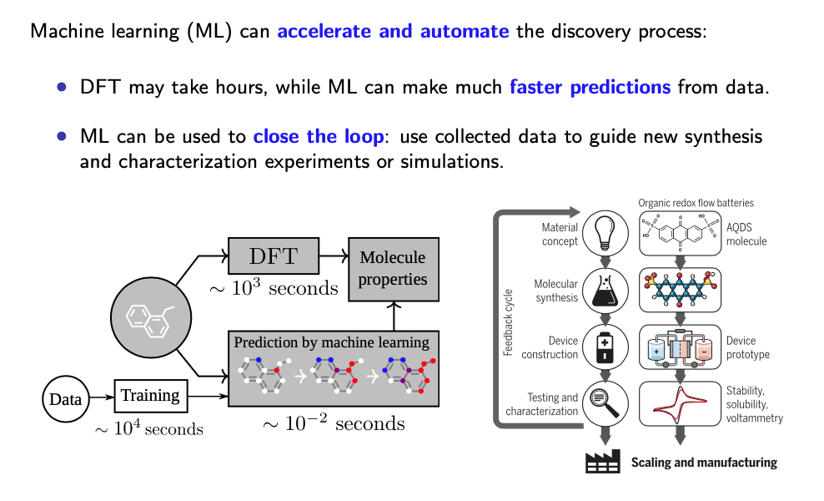
The role of Machine Learning
source : http://mlss.ii.uam.es/mlss2018/speakers.html (José Miguel Hernández-Lobato)
IA pour le biomédical

Slide 6
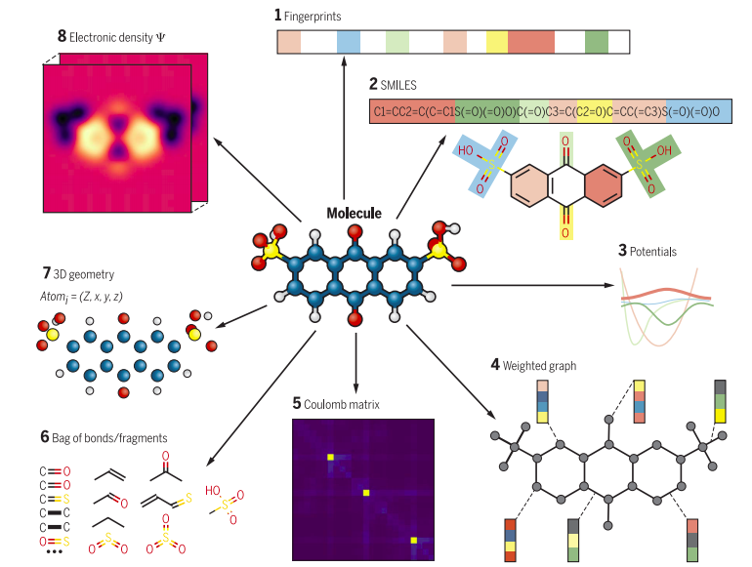
Molecules representations
IA pour le biomédical
Notes:
Empreinte
SMILES (Simplified molecular Input Line Entry Specification)
Potentiels
Graphe pondéré
Matrice de Coulomb
Ensemble de liaisons ou de fragments atomiques
Géométrie en 3D
Densité électronique

Slide 7
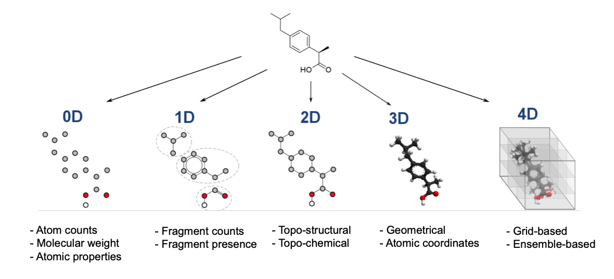
Molecules representation levels
IA pour le biomédical

Slide 8
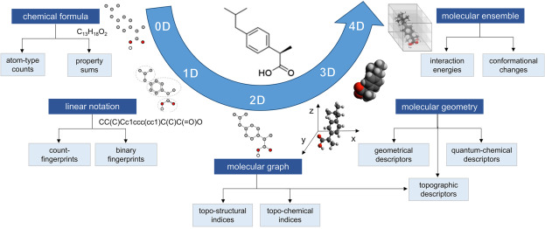
Molecules representation levels
IA pour le biomédical

Slide 9
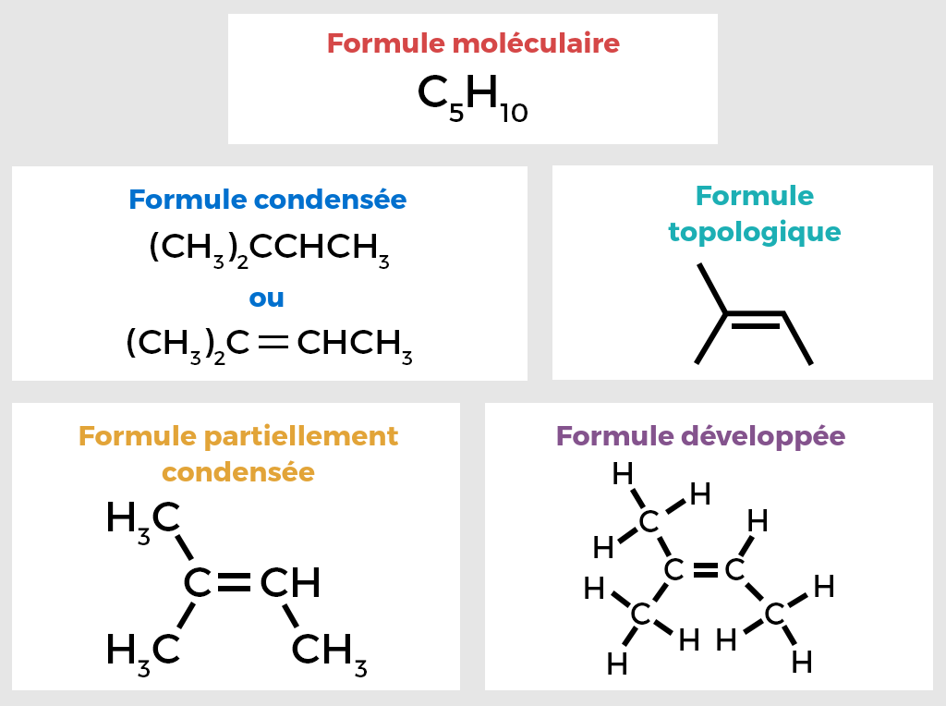
2D molecule representation
IA pour le biomédical

Slide 10
Descriptor
IA pour le biomédical

Slide 11
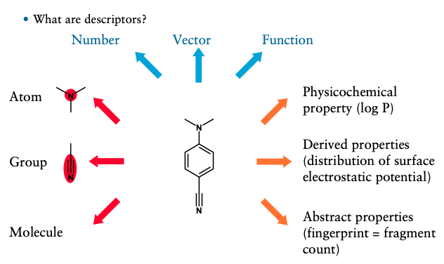
Descriptors
IA pour le biomédical
Notes:
This was defined by Todeschini and Consonni as:
"The molecular descriptor is the final result of a logic and mathematical procedure which transforms chemical information encoded within a symbolic representation of a molecule into a useful number or the result of some standardized experiment."^{[1]}

Slide 12
Fingerprint
IA pour le biomédical

Slide 13
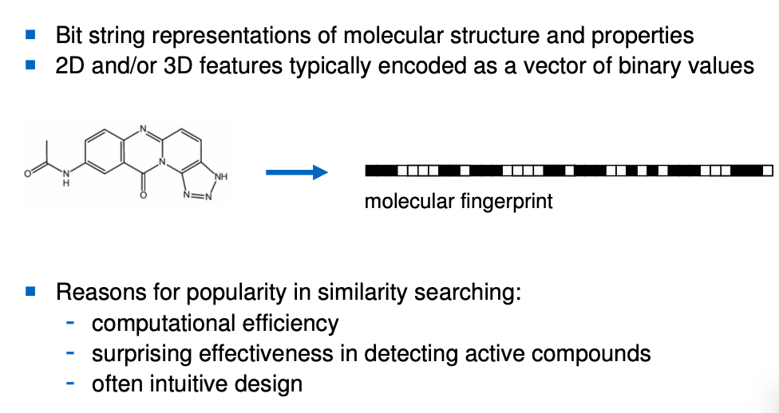
Fingerprint
IA pour le biomédical

Slide 14
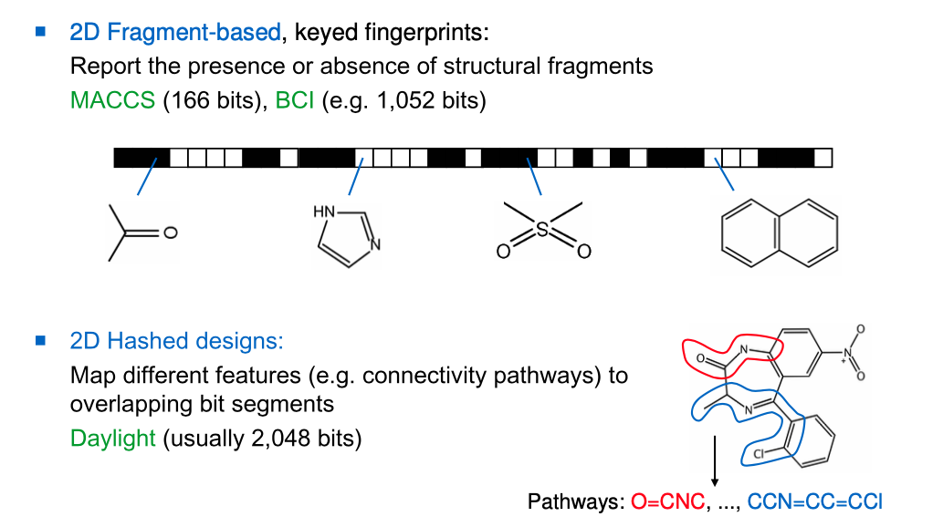
Example of fingerprint designs
IA pour le biomédical

Slide 15
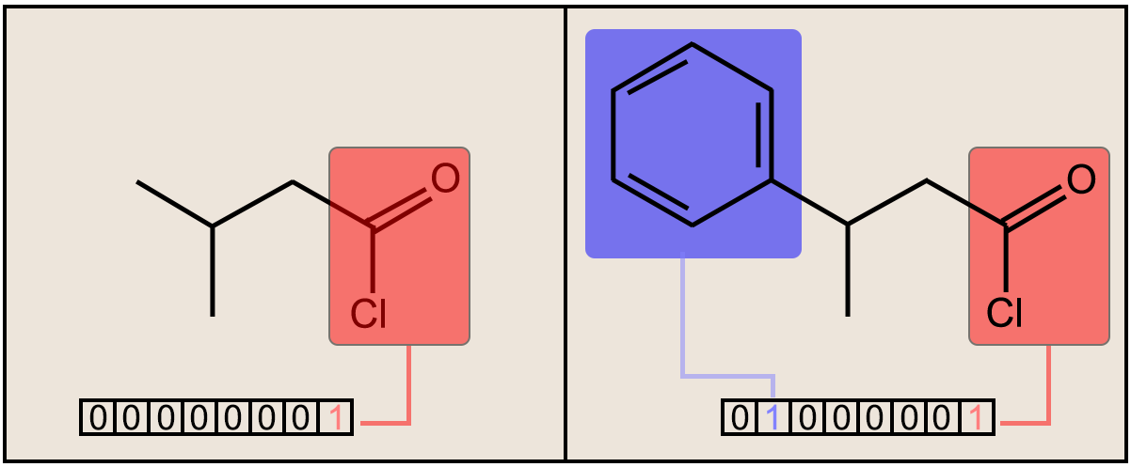
Example of fingerprint designs
IA pour le biomédical
Notes:
https://chem.libretexts.org/Courses/Intercollegiate_Courses/Cheminformatics/06%3A_Molecular_Similarity/6.01%3A_Molecular_Descriptors

Slide 16
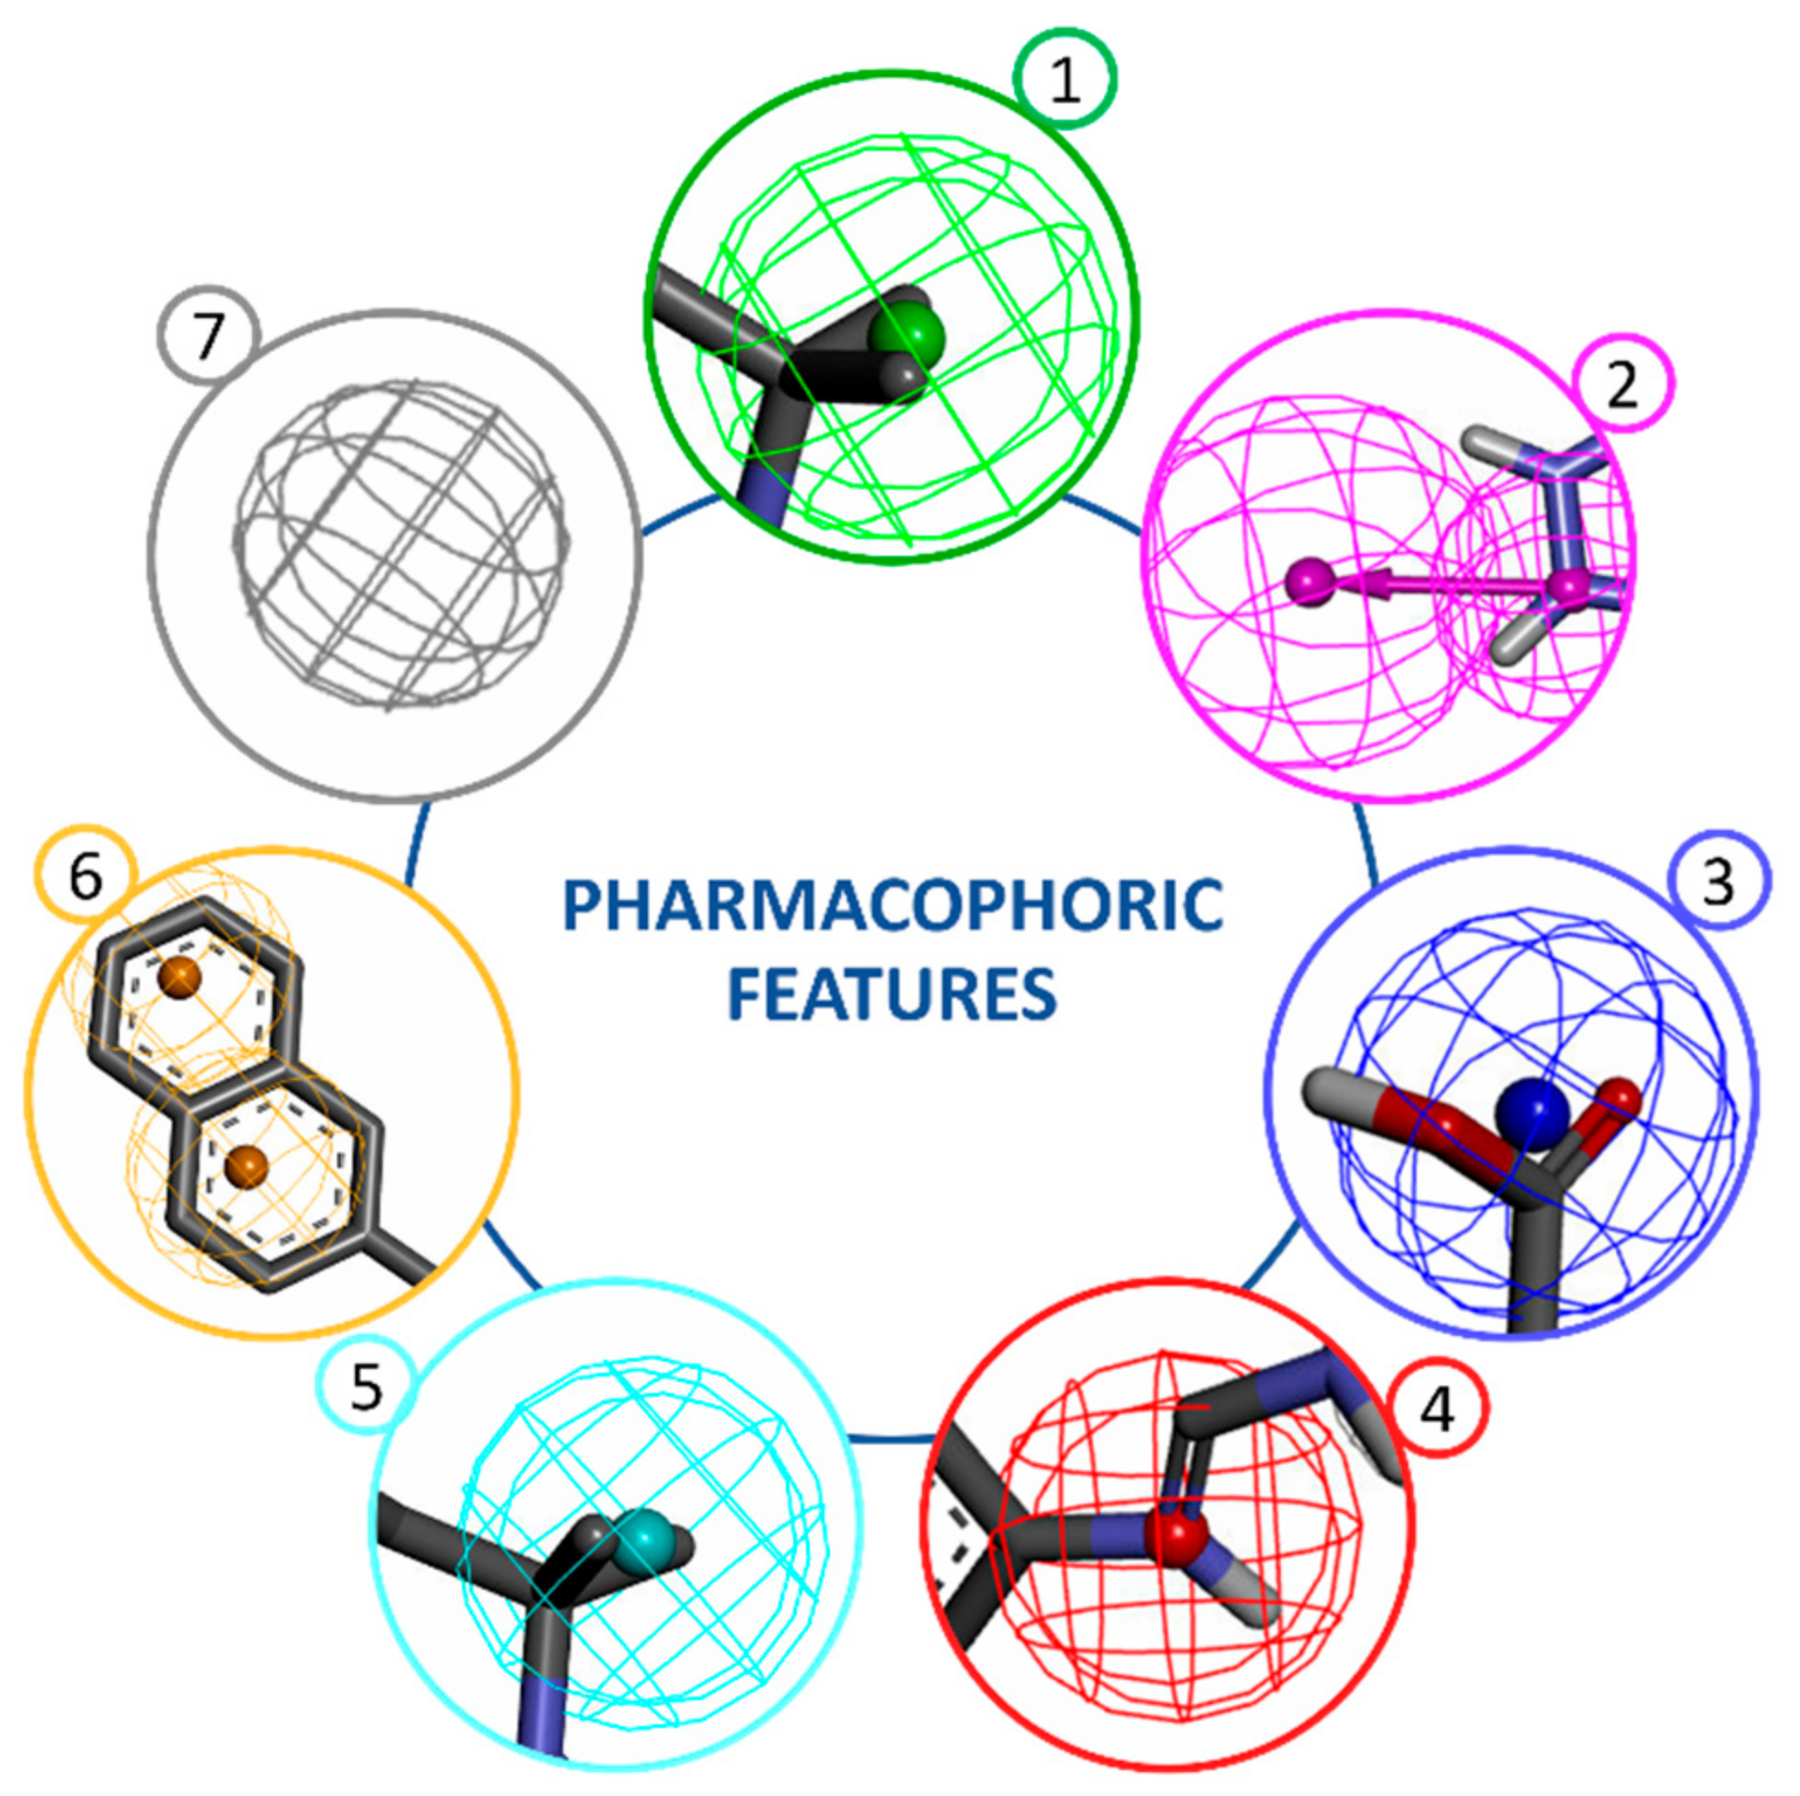
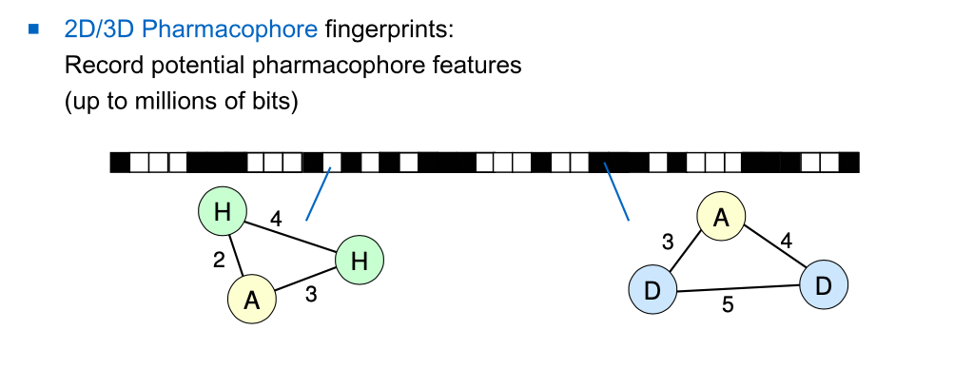
Example of fingerprint designs
Molécule ou région d'une molécule dont l'activité biologique possède un effet thérapeutique
IA pour le biomédical

Slide 17
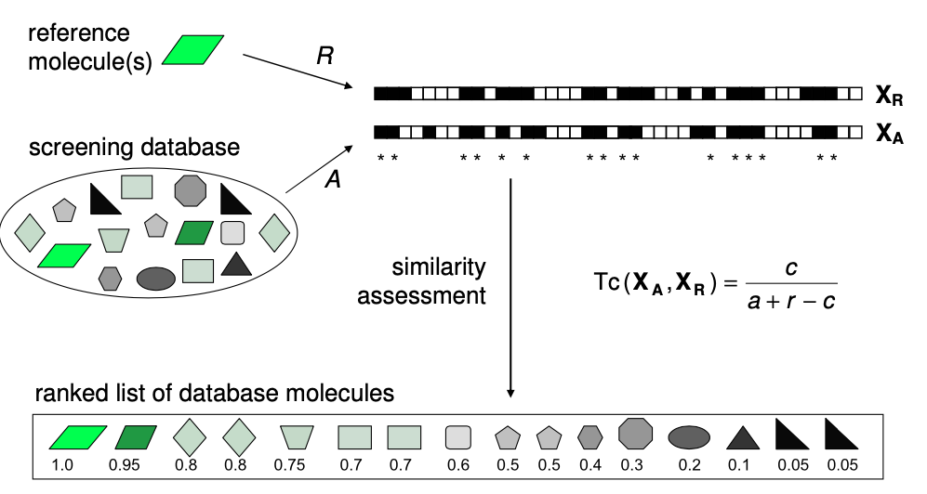
Similarity of molecular fingerprint
IA pour le biomédical
Notes:
T = Nc / (Na + Nb - Nc)
where:
Na is the number of elements in set А
Nb is the number of elements in set B
Nc is the number of elements that are shared in A and B

Slide 18
Pros and cons of fingerprint
Advantages:
Very fast to compute and widely available
Produce good predict performance in practice
Easy to interpret: features represent the presence of substructures.
Disadvantages:
The generated features are handcrafted
They are not smooth: similar fragments may map to different bits.
IA pour le biomédical

Slide 19
SMILES
IA pour le biomédical

Slide 20
Basic guidelines of SMILES
Hydrogens are implicit
Parentheses indicate branches
Each atom is connected to the previous atom in the sequence
Digits are used to label beginning and end of a cycle
Single bonds are implicit, = for double anad # for triple
IA pour le biomédical

Slide 21
More detailed basic guidelines of SMILES
Atoms of chemical elements are represented by chemical symbols in capital letter, hydrogen is usually ignored.
Bonds :
single bonds are not displayed
for double '=' symbol
for triple '#' symbol
for quadruple '$' symbol
Atoms that are bonded must stand nearby. Ring structures are written by breaking each ring at an arbitrary point (although some choices will lead to a more legible SMILES than others) to make a 'straight non-ring' structure (as if it wasn't a ring) and adding numerical ring closure labels to show connectivity between non-adjacent atoms.
Aromacity is commonly illustrated by writing the constituent B, C, N, O, P and S atoms in lower-case forms b, c, n, o, p and s, respectively.
For side chains representation of atomic groups branches are used.
IA pour le biomédical

Slide 22
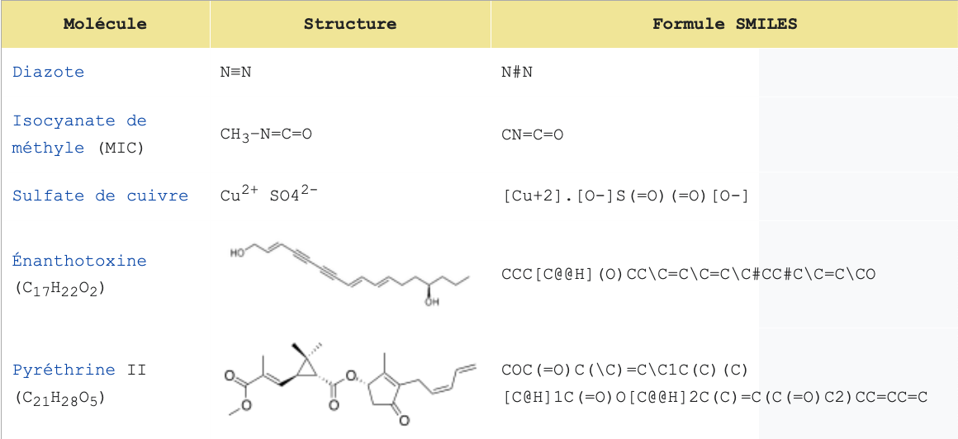
SMILES
IA pour le biomédical

Slide 23
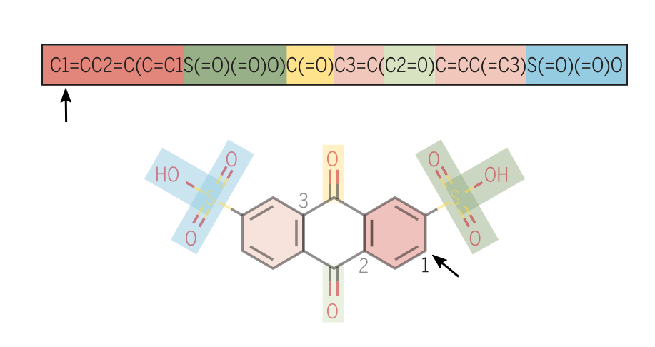
Example
IA pour le biomédical

Slide 24
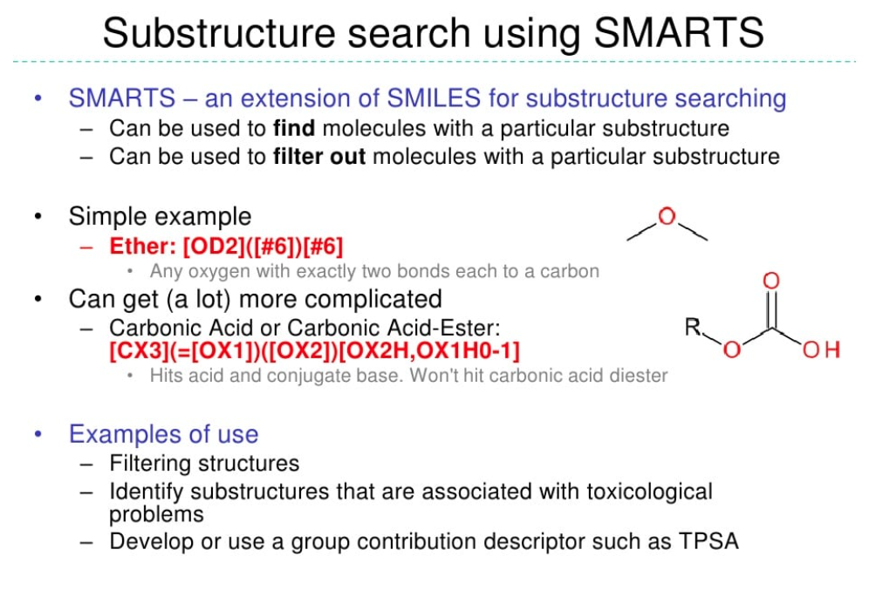
IA pour le biomédical

Slide 25
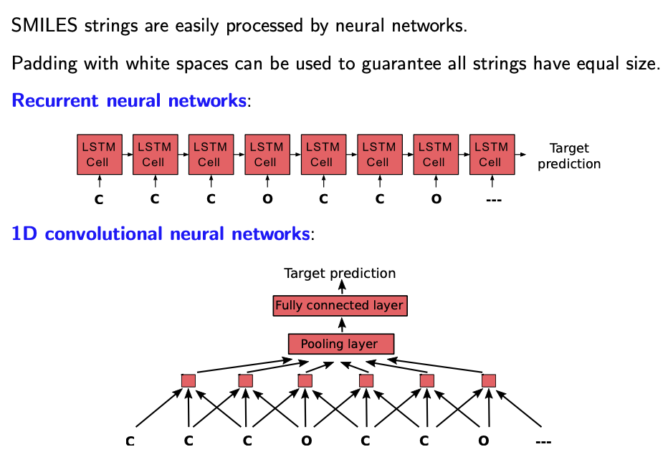
Neural networks and SMILES string
IA pour le biomédical

Slide 26
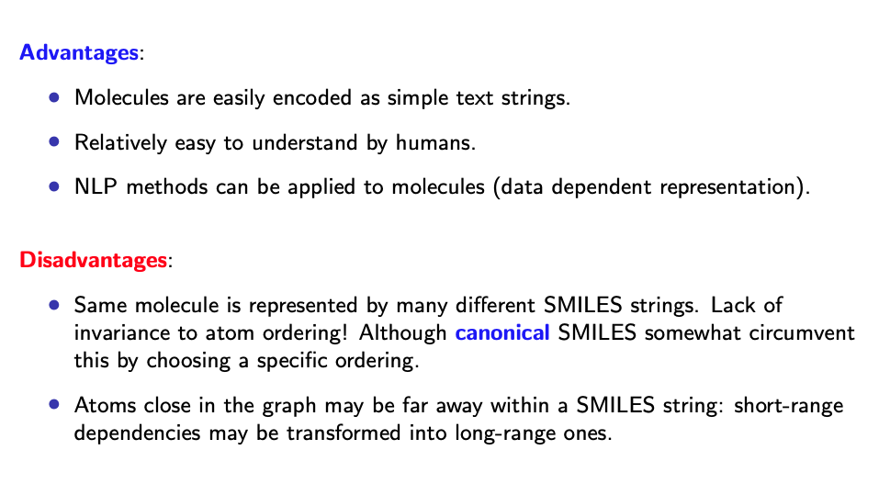
Pros and cons of SMILES
IA pour le biomédical
Notes:
Avantages :
- Les molécules sont facilement encodées sous forme de simples chaînes de texte.
- Elles sont relativement faciles à comprendre par les humains.
- Les méthodes NLP peuvent être appliquées aux molécules (data dépendent représentation).
Inconvénients :
- La même molécule est représentée par de nombreuses chaînes SMILES différentes. Absence d'invariance par rapport à l'ordre des atomes ! Bien que les SMILES canoniques contournent quelque peu ce problème en choisissant un ordre spécifique.
- Des atomes proches dans le graphe peuvent être éloignés dans une chaîne SMILES : les dépendances à courte portée peuvent être transformées en dépendances à longue portée.

Slide 27
Data formats
SMILES files
Chemical file formats (like mol, pdb, ... formats)
IA pour le biomédical

Slide 28

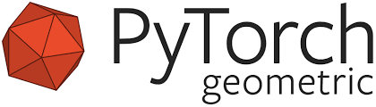
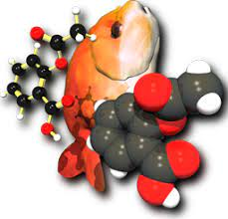

Open source softwares
openbabel
IA pour le biomédical

Slide 29
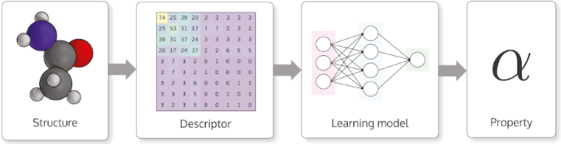
Machine learning approach
IA pour le biomédical

Slide 30

Molecules representations
Generating molecules for drug discovery
IA pour le biomédical

